Slide 1
《医疗质量管理办法》解读
质控科 李元金

Slide 2

医疗质量管理办法
NHFPC
目录
第一部分
制定背景
第二部分
主要内容
第三部分
讨论

Slide 3
制定背景
医疗质量管理办法
NHFPC
第一部分
含义（在办法的附则中）：
（一）医疗质量：指在现有医疗技术水平及能力、条件下，医疗机构及其医务人员在临床诊断及治疗过程中，按照职业道德及诊疗规范要求，给予患者医疗照顾的程度。
（二）医疗质量管理：指按照医疗质量形成的规律和有关法律、法规要求，运用现代科学管理方法，对医疗服务要素、过程和结果进行管理与控制，以实现医疗质量系统改进、持续改进的过程。
（三）医疗质量安全核心制度：指医疗机构及其医务人员在诊疗活动中应当严格遵守的相关制度，主要包括：首诊负责制度、三级查房制度、会诊制度、分级护理制度、值班和交接班制度、疑难病例讨论制度、急危重患者抢救制度、术前讨论制度、死亡病例讨论制度、查对制度、手术安全核查制度、手术分级管理制度、新技术和新项目准入制度、危急值报告制度、病历管理制度、抗菌药物分级管理制度、临床用血审核制度、信息安全管理制度等。
（四）医疗质量管理工具：指为实现医疗质量管理目标和持续改进所采用的措施、方法和手段，如全面质量管理（TQC）、质量环（PDCA循环）、品管圈（QCC）、疾病诊断相关组（DRGs）绩效评价、单病种管理、临床路径管理等。
Notes:
3

Slide 4
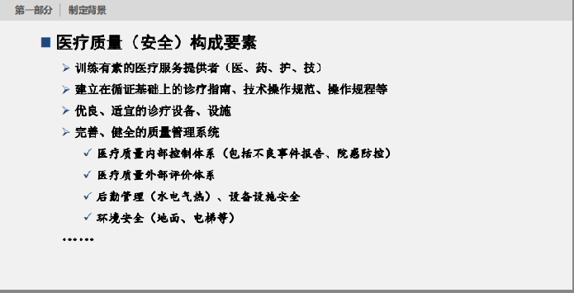

Slide 5
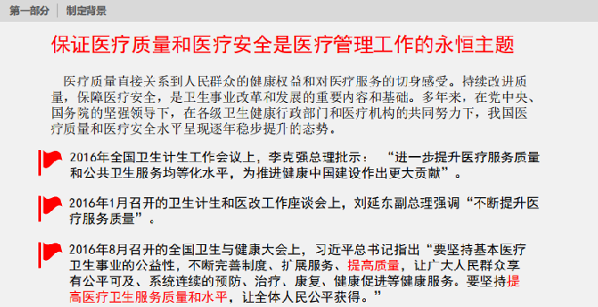
制定背景
医疗质量管理办法
NHFPC
第一部分
保证医疗质量和医疗安全是医疗管理工作的永恒主题
2016年全国卫生计生工作会议上，李克强总理批示： “进一步提升医疗服务质量和公共卫生服务均等化水平，为推进健康中国建设作出更大贡献”。
2016年1月召开的卫生计生和医改工作座谈会上，刘延东副总理强调“不断提升医疗服务质量”。

Slide 6
制定背景
医疗质量管理办法
NHFPC
第一部分
形势与挑战
庞大的医疗机构体量
基本国情：医疗质量的巨大差异
医疗服务量的快速增长和新技术的不断涌现
管理意识和能力的逐级衰减
质量管理的方式和手段不能满足需要
基层医疗机构、民营医疗机构的质量处于管理盲区

Slide 7
制定背景
医疗质量管理办法
NHFPC
第一部分
亟待在国家层面建立和加强医疗质量管理的制度保障
医疗质量管理工作模式和工作机制，以及好的经验和做法，需要以制度的形式固化下来推广执行
进一步明确各方（行政部门、事业单位、社会组织和医疗机构等）在医疗质量管理领域的责任和义务
对医疗质量、安全管理不善的医疗机构和相关责任人的监管手段和法律责任需要进一步明晰

Slide 8


主要内容
医疗质量管理办法
NHFPC
第二部分
第一章 总则
第八章 附则
第二章
组织机构和职责
第七章 法律责任
8章48条
医疗质量管理办法
第六章 监督管理
第三章
医疗质量保障
第四章
医疗质量持续改进
第五章
医疗安全风险防范

Slide 9
主要内容
医疗质量管理办法
NHFPC
第二部分
第一章 总 则
1为加强医疗质量管理，规范医疗服务行为，保障医疗安全，根据有关法律法规，制定本办法。
2本办法适用于各级卫生计生行政部门以及各级各类医疗机构医疗质量管理工作。
3国家卫生计生委负责全国医疗机构医疗质量管理工作。
县级以上地方卫生计生行政部门负责本行政区域内医疗机构医疗质量管理工作。
国家中医药管理局和军队卫生主管部门分别在职责范围内负责中医和军队医疗机构医疗质量管理工作。
4医疗质量管理是医疗管理的核心，各级各类医疗机构是医疗质量管理的第一责任主体，应当全面加强医疗质量管理，持续改进医疗质量，保障医疗安全。
5医疗质量管理应当充分发挥卫生行业组织的作用，各级卫生计生行政部门应当为卫生行业组织参与医疗质量管理创造条件。

Slide 10
主要内容
医疗质量管理办法
NHFPC
第二部分
第二章 组织机构和职责
6负责组织或者委托专业机构、行业组织（以下称专业机构）制订医疗质量管理相关制度、规范、标准和指南，指导地方各级卫生计生行政部门和医疗机构开展医疗质量管理与控制工作
国家
卫生计生委
根据本地区实际，制订行政区域医疗质量管理相关制度、规范和具体实施方案
省级卫生计生行政部门
在职责范围内负责监督、指导医疗机构落实医疗质量管理有关规章制度
县级以上地方卫生计生行政部门

Slide 11
主要内容
医疗质量管理办法
NHFPC
第二部分
第二章 组织机构和职责
7国家卫生计生委建立国家医疗质量管理与控制体系，完善医疗质量控制与持续改进的制度和工作机制。
各级卫生计生行政部门组建或者指定各级、各专业医疗质量控制组织（以下称质控组织）落实医疗质量管理与控制的有关工作要求。
8国家级各专业质控组织在国家卫生计生委指导下，负责制订全国统一的质控指标、标准和质量管理要求，收集、分析医疗质量数据，定期发布质控信息。
省级和有条件的地市级卫生计生行政部门组建相应级别、专业的质控组织，开展医疗质量管理与控制工作。
9医疗机构医疗质量管理实行院、科两级责任制。
医疗机构主要负责人是本机构医疗质量管理的第一责任人;临床科室以及药学、护理、医技等部门（以下称业务科室）主要负责人是本科室医疗质量管理的第一责任人。
13各级卫生计生行政部门和医疗机构应当建立健全医疗质量管理人员的培养和考核制度，充分发挥专业人员在医疗质量管理工作中的作用。

Slide 12
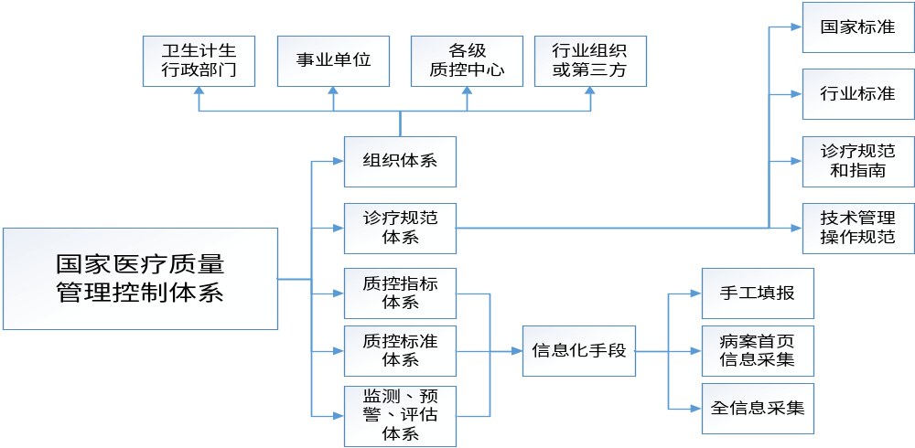
主要内容
医疗质量管理办法
NHFPC
第二部分

Slide 13

主要内容
医疗质量管理办法
NHFPC
第二部分
质控组织建设和工作定位
国家主导
顶层设计
制度、方向、规划
机制、标准、信息
30
5
1100+
地方主抓
承接、完善
操作、沟通
国家级质控中心
国家质控中心（筹建）
省级质控中心
专业
常态
连续
机构主做
落实主体责任
细化、落实
分析、改进
管理
服务
全程

Slide 14
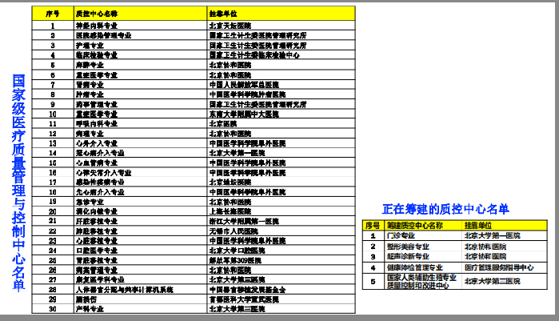
医疗质量管理办法
NHFPC

Slide 15


主要内容
医疗质量管理办法
NHFPC
第二部分
国家质控指标体系建设
01
02
03
04
医疗机构层面
专科层面
病种层面
医疗技术层面
三级综合医院质量控制指标
麻醉等6个专业质量控制指标
3批11个单病种质量控制指标
15项限制类技术质量控制指标
三级专科医院质量控制指标
药学、影像专业
其他重点病种质量控制指标
器官移植技术质量控制指标
其他临床专业
微创等其他技术质量控制指标

Slide 16
主要内容
医疗质量管理办法
NHFPC
第二部分
10医疗机构应当成立医疗质量管理专门部门，负责本机构的医疗质量管理工作。
临床、药学、医技科室
二级以上的医院、妇幼保健院以及专科疾病防治机构（以下称二级以上医院）应当设立医疗质量管理委员会。
医疗管理
医学工程
其他医疗机构应当设立医疗质量管理工作小组或者指定专（兼）职人员，负责医疗质量具体管理工作。
医院感染管理
医疗机构
主要负责人
质量控制
信息
护理
指定或者成立专门部门具体负责日常管理工作
后勤

Slide 17
主要内容
医疗质量管理办法
NHFPC
第二部分
11医疗机构医疗质量管理委员会的主要职责是：
按照国家医疗质量管理的有关要求，制订本机构医疗质量管理制度并组织实施
制订本机构医疗质量持续改进计划、实施方案并组织实施
建立本机构医务人员医疗质量管理相关法律、法规、规章制度、技术规范的培训制度，制订培训计划并监督实施
组织开展本机构医疗质量监测、预警、分析、考核、评估以及反馈工作，定期发布本机构质量管理信息
制订本机构临床新技术引进和医疗技术临床应用管理相关工作制度并组织实施
落实省级以上卫生计生行政部门规定的其他内容

Slide 18

主要内容
医疗质量管理办法
NHFPC
第二部分
12二级以上医院各业务科室应当成立本科室医疗质量管理工作小组，组长由科室主要负责人担任，指定专人负责日常具体工作。医疗质量管理工作小组主要职责是：
贯彻执行医疗质量管理相关的法律、法规、规章、规范性文件和本科室医疗质量管理制度
制订本科室年度质量控制实施方案，组织开展科室医疗质量管理与控制工作
制订本科室医疗质量持续改进计划和具体落实措施
定期对科室医疗质量进行分析和评估，对医疗质量薄弱环节提出整改措施并组织实施
对本科室医务人员进行医疗质量管理相关法律、法规、规章制度、技术规范、标准、诊疗常规及指南的培训和宣传教育
按照有关要求报送本科室医疗质量管理相关信息

Slide 19

主要内容
医疗质量管理办法
NHFPC
第二部分
第三章 医疗质量保障
14医疗机构应当加强医务人员职业道德教育，发扬救死扶伤的人道主义精神，坚持“以患者为中心”，尊重患者权利，履行防病治病、救死扶伤、保护人民健康的神圣职责。
15医务人员应当恪守职业道德，认真遵守医疗质量管理相关法律法规、规范、标准和本机构医疗质量管理制度的规定，规范临床诊疗行为，保障医疗质量和医疗安全。
16医疗机构应当按照核准登记的诊疗科目执业。卫生技术人员开展诊疗活动应当依法取得执业资质, 医疗机构人力资源配备应当满足临床工作需要。
医疗机构应当按照有关法律法规、规范、标准要求，使用经批准的药品、医疗器械、耗材开展诊疗活动。
医疗机构开展医疗技术应当与其功能任务和技术能力相适应，按照国家关于医疗技术和手术管理有关规定，加强医疗技术临床应用管理。
要素管理
核心部门
核心环节

Slide 20
主要内容
医疗质量管理办法
NHFPC
第二部分
17医疗机构及其医务人员应当遵循临床诊疗指南、临床技术操作规范、行业标准和临床路径等有关要求开展诊疗工作，严格遵守医疗质量安全核心制度，做到合理检查、合理用药、合理治疗。
首诊负责制度
三级查房制度
会诊制度
分级护理制度
值班和交接班制度
疑难病例讨论制度
急危重患者抢救制度
术前讨论制度
死亡病例讨论制度
医疗机构及其医务人员在诊疗活动中应当严格遵守的相关制度
查对制度
手术安全核查制度
手术分级管理制度
新技术和新项目准入制度
危急值报告制度
病历管理制度
抗菌药物分级管理制度
临床用血审核制度
信息安全管理制度
医疗质量安全
核心制度
共18项

Slide 21
主要内容
医疗质量管理办法
NHFPC
第二部分
国家卫生健康委员会 于2018年4月18日印发《关于印发医疗质量安全核心制度要点的通知》（国卫医发〔2018〕8号）
文件要求各省级卫生计生行政部门应当制订本辖区的具体细则和实施工作要求，加强解读和宣贯培训，夯实基础医疗质量，筑牢医疗安全底线。各级各类医疗机构应当根据要点完善本机构核心制度、配套文件和工作流程，加强对医务人员的培训、教育和考核，确保医疗质量安全核心制度得到有效落实。
Notes:
答不出来，可不可罚？

Slide 22
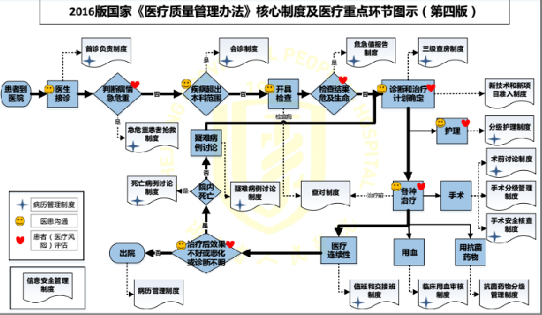
主要内容
医疗质量管理办法
NHFPC
第二部分
Notes:
答不出来，可不可罚？

Slide 23

主要内容
医疗质量管理办法
NHFPC
第二部分
Notes:
答不出来，可不可罚？

Slide 24
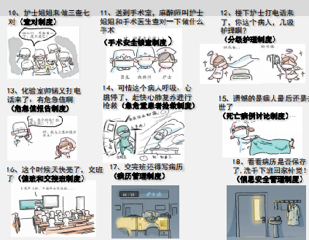
主要内容
医疗质量管理办法
NHFPC
第二部分
Notes:
答不出来，可不可罚？

Slide 25
主要内容
医疗质量管理办法
NHFPC
第二部分
18医疗机构应当加强药学部门建设和药事质量管理，提升临床药学服务能力，推行临床药师制，发挥药师在处方审核、处方点评、药学监护等合理用药管理方面的作用。临床诊断、预防和治疗疾病用药应当遵循安全、有效、经济的合理用药原则，尊重患者对药品使用的知情权。
19医疗机构应当加强护理质量管理，完善并实施护理相关工作制度、技术规范和护理指南；加强护理队伍建设，创新管理方法，持续改善护理质量。
20医疗机构应当加强医技科室的质量管理，建立覆盖检查、检验全过程的质量管理制度，加强室内质量控制，配合做好室间质量评价工作，促进临床检查检验结果互认。
21医疗机构应当完善门急诊管理制度，规范门急诊质量管理，加强门急诊专业人员和技术力量配备，优化门急诊服务流程，保证门急诊医疗质量和医疗安全，并把门急诊工作质量作为考核科室和医务人员的重要内容。

Slide 26
主要内容
医疗质量管理办法
NHFPC
第二部分
22医疗机构应当加强医院感染管理，严格执行消毒隔离、手卫生、抗菌药物合理使用和医院感染监测等规定，建立医院感染的风险监测、预警以及多部门协同干预机制，开展医院感染防控知识的培训和教育，严格执行医院感染暴发报告制度。
（鉴于此，医院感染的定位从医疗质量和患者安全的基本保障转变成医疗质量的重要组成部分。）
国家卫生计生委办公厅关于进一步加强医疗安全管理和风险防范工作的通知（国卫发明电【2017】5号）
关于在医疗机构推进生活垃圾分类管理的通知（国卫办医发【2017】30号）
关于进一步规范医疗废物管理工作的通知（国卫办医发【2017】32号）
Notes:
与医院感染管理办法重叠。院感专家。

Slide 27
主要内容
医疗质量管理办法
NHFPC
第二部分
23医疗机构应当加强病历质量管理，建立并实施病历质量管理制度，保障病历书写客观、真实、准确、及时、完整、规范。
24医疗机构及其医务人员开展诊疗活动，应当遵循患者知情同意原则，尊重患者的自主选择权和隐私权，并对患者的隐私保密。
25医疗机构开展中医医疗服务，应当符合国家关于中医诊疗、技术、药事等管理的有关规定，加强中医医疗质量管理。
Notes:
与医院感染管理办法重叠。院感专家。

Slide 28
主要内容
医疗质量管理办法
NHFPC
第二部分
第四章 医疗质量持续改进
26医疗机构应当建立本机构全员参与、覆盖临床诊疗服务全过程的医疗质量管理与控制工作制度。医疗机构应当严格按照卫生计生行政部门和质控组织关于医疗质量管理控制工作的有关要求，积极配合质控组织开展工作，促进医疗质量持续改进。
医疗机构应当按照有关要求，向卫生计生行政部门或者质控组织及时、准确地报送本机构医疗质量安全相关数据信息。
医疗机构应当熟练运用医疗质量管理工具开展医疗质量管理与自我评价，根据卫生计生行政部门或者质控组织发布的质控指标和标准完善本机构医疗质量管理相关指标体系，及时收集相关信息，形成本机构医疗质量基础数据。
医疗质量管理工具
指为实现医疗质量管理目标和持续改进所采用的措施、方法和手段。
疾病诊断
相关组
绩效评价
全面质量管理
质量环
品管圈
临床路径
TQC
PDCA
QCC
DRGs
CP

Slide 29
主要内容
医疗质量管理办法
NHFPC
第二部分
27医疗机构应当加强临床专科服务能力建设，重视专科协同发展，制订专科建设发展规划并组织实施，推行“以患者为中心、以疾病为链条”的多学科诊疗模式。加强继续医学教育，重视人才培养、临床技术创新性研究和成果转化，提高专科临床服务能力与水平。
28医疗机构应当加强单病种质量管理与控制工作，建立本机构单病种管理的指标体系，制订单病种医疗质量参考标准，促进医疗质量精细化管理。
29医疗机构应当制订满意度监测指标并不断完善，定期开展患者和员工满意度监测，努力改善患者就医体验和员工执业感受。
30医疗机构应当开展全过程成本精确管理，加强成本核算、过程控制、细节管理和量化分析，不断优化投入产出比，努力提高医疗资源利用效率。

Slide 30
主要内容
医疗质量管理办法
NHFPC
第二部分
31医疗机构应当对各科室医疗质量管理情况进行现场检查和抽查，建立本机构医疗质量内部公示制度，对各科室医疗质量关键指标的完成情况予以内部公示。
医疗机构应当定期对医疗卫生技术人员开展医疗卫生管理法律法规、医院管理制度、医疗质量管理与控制方法、专业技术规范等相关内容的培训和考核。
医疗机构应当将科室医疗质量管理情况作为科室负责人综合目标考核以及聘任、晋升、评先评优的重要指标。
医疗机构应当将科室和医务人员医疗质量管理情况作为医师定期考核、晋升以及科室和医务人员绩效考核的重要依据。
32医疗机构应当强化基于电子病历的医院信息平台建设，提高医院信息化工作的规范化水平，使信息化工作满足医疗质量管理与控制需要，充分利用信息化手段开展医疗质量管理与控制。建立完善医疗机构信息管理制度，保障信息安全。
33医疗机构应当对本机构医疗质量管理要求执行情况进行评估，对收集的医疗质量信息进行及时分析和反馈，对医疗质量问题和医疗安全风险进行预警，对存在的问题及时采取有效干预措施，并评估干预效果，促进医疗质量的持续改进。

Slide 31
主要内容
医疗质量管理办法
NHFPC
第二部分
第五章 医疗安全风险防范
34国家建立医疗质量（安全）不良事件报告制度，鼓励医疗机构和医务人员主动上报临床诊疗过程中的不良事件，促进信息共享和持续改进。
医疗机构应当建立医疗质量（安全）不良事件信息采集、记录和报告相关制度，并作为医疗机构持续改进医疗质量的重要基础工作。
35医疗机构应当建立药品不良反应、药品损害事件和医疗器械不良事件监测报告制度，并按照国家有关规定向相关部门报告。
36医疗机构应当提高医疗安全意识，建立医疗安全与风险管理体系，完善医疗安全管理相关工作制度、应急预案和工作流程，加强医疗质量重点部门和关键环节的安全与风险管理，落实患者安全目标。
医疗机构应当提高风险防范意识，建立完善相关制度，利用医疗责任保险、医疗意外保险等风险分担形式，保障医患双方合法权益。制订防范、处理医疗纠纷的预案，预防、减少医疗纠纷的发生。完善投诉管理，及时化解和妥善处理医疗纠纷。

Slide 32
主要内容
医疗质量管理办法
NHFPC
第二部分
第六章 监督管理
37县级以上地方卫生计生行政部门负责对本行政区域医疗机构医疗质量管理情况的监督检查。医疗机构应当予以配合，不得拒绝、阻碍或者隐瞒有关情况。
38县级以上地方卫生计生行政部门应当建立医疗机构医疗质量管理评估制度，可以根据当地实际情况，组织或者委托专业机构，利用信息化手段开展第三方评估工作，定期在行业内发布评估结果。
县级以上地方卫生计生行政部门和各级质控组织应当重点加强对县级医院、基层医疗机构和民营医疗机构的医疗质量管理和监督。
39国家卫生计生委依托国家级人口健康信息平台建立全国医疗质量管理与控制信息系统，对全国医疗质量管理的主要指标信息进行收集、分析和反馈。
省级卫生计生行政部门应当依托区域人口健康信息平台，建立本行政区域的医疗质量管理与控制信息系统，对本行政区域医疗机构医疗质量管理相关信息进行收集、分析和反馈，对医疗机构医疗质量进行评价，并实现与全国医疗质量管理与控制信息系统互连互通。

Slide 33
主要内容
医疗质量管理办法
NHFPC
第二部分
40各级卫生计生行政部门应当建立医疗机构医疗质量管理激励机制，采取适当形式对医疗质量管理先进的医疗机构和管理人员予以表扬和鼓励，积极推广先进经验和做法。
41县级以上地方卫生计生行政部门应当建立医疗机构医疗质量管理情况约谈制度。对发生重大或者特大医疗质量安全事件、存在严重医疗质量安全隐患，或者未按要求整改的各级各类医疗机构负责人进行约谈；对造成严重后果的，予以通报，依法处理，同时报上级卫生计生行政部门备案。
42各级卫生计生行政部门应当将医疗机构医疗质量管理情况和监督检查结果纳入医疗机构及其主要负责人考核的关键指标，并与医疗机构校验、医院评审、评价以及个人业绩考核相结合。考核不合格的，视情况对医疗机构及其主要负责人进行处理。

Slide 34
主要内容
医疗质量管理办法
NHFPC
第二部分
第七章 法律责任
43医疗机构开展诊疗活动超出登记范围、使用非卫生技术人员从事诊疗工作、违规开展禁止或者限制临床应用的医疗技术、使用不合格或者未经批准的药品、医疗器械、耗材等开展诊疗活动的，由县级以上地方卫生计生行政部门依据国家有关法律法规进行处理。
44县级以上地方卫生计生行政部门未按照本办法规定履行监管职责，造成严重后果的，对直接负责的主管人员和其他直接责任人员依法给予行政处分。

Slide 35
主要内容
医疗质量管理办法
NHFPC
第二部分
45医疗机构有下列情形之一的，由县级以上卫生计生行政部门责令限期改正；逾期不改的，给予警告，并处三万元以下罚款；对公立医疗机构负有责任的主管人员和其他直接责任人员，依法给予处分：
1
2
3
4
5
6
未建立医疗质量管理部门或者未指定专（兼）职人员负责医疗质量管理工作的
未建立医疗质量管理相关规章制度的
医疗质量管理制度不落实或者落实不到位，导致医疗质量管理混乱的
发生重大医疗质量安全事件隐匿不报的
未按照规定报送医疗质量安全相关信息的
其他违反本办法规定的行为

Slide 36
主要内容
医疗质量管理办法
NHFPC
第二部分
46医疗机构执业的医师、护士在执业活动中，有下列行为之一的，由县级以上地方卫生计生行政部门依据《执业医师法》、《护士条例》等有关法律法规的规定进行处理；构成犯罪的，依法追究刑事责任：
1
2
3
4
5
6
7
违反卫生法律、法规、规章制度或者技术操作规范，造成严重后果的
由于不负责任延误急危患者抢救和诊治，造成严重后果的
未经亲自诊查，出具检查结果和相关医学文书的
泄露患者隐私，造成严重后果的
开展医疗活动未遵守知情同意原则的
违规开展禁止或者限制临床应用的医疗技术、不合格或者未经批准的药品、医疗器械、耗材等开展诊疗活动的
其他违反本办法规定的行为
其他卫生技术人员违反本办法规定的，根据有关法律、法规的规定予以处理。

Slide 37
主要内容
医疗质量管理办法
NHFPC
第二部分
第八章 附 则
47本办法下列用语的含义：
（一）医疗质量：指在现有医疗技术水平及能力、条件下，医疗机构及其医务人员在临床诊断及治疗过程中，按照职业道德及诊疗规范要求，给予患者医疗照顾的程度。
（二）医疗质量管理：指按照医疗质量形成的规律和有关法律、法规要求，运用现代科学管理方法，对医疗服务要素、过程和结果进行管理与控制，以实现医疗质量系统改进、持续改进的过程。
（三）医疗质量安全核心制度：指医疗机构及其医务人员在诊疗活动中应当严格遵守的相关制度，主要包括：首诊负责制度、三级查房制度、会诊制度、分级护理制度、值班和交接班制度、疑难病例讨论制度、急危重患者抢救制度、术前讨论制度、死亡病例讨论制度、查对制度、手术安全核查制度、手术分级管理制度、新技术和新项目准入制度、危急值报告制度、病历管理制度、抗菌药物分级管理制度、临床用血审核制度、信息安全管理制度等。
（四）医疗质量管理工具：指为实现医疗质量管理目标和持续改进所采用的措施、方法和手段，如全面质量管理（TQC）、质量环（PDCA循环）、品管圈（QCC）、疾病诊断相关组（DRGs）绩效评价、单病种管理、临床路径管理等。
48本办法自2016年11月1日起施行。

Slide 38
谢谢！

